Slide 1
如何顺利通过答辩
——答辩流程讲解
本文档中分享的内容适用于目前答辩工作，具体要求以当期所发通知为准。

Slide 2
近三年答辩数据统计
学期 | 总人数 | 提交查重人数 | 查重通过 | 评阅通过 | 评阅通过率 | 答辩通过 | 答辩通过率 | 总通过率
21年春 | 229 | 199 | 196 | 194 | 98.98% | 194 | 100% | 84.72%
21年秋 | 606 | 553 | 540 | 488 | 90.37% | 479 | 98.16% | 79.04%
22年春 | 822 | 702 | 684 | 632 | 92.39% | 618 | 97.78% | 75.18%
22年秋 | 382 | 310 | 302 | 301 | 99.67% | 299 | 99.34% | 78.27%
23年春 | 87 | 66 | 62 | 61 | 98.39% | 61 | 100% | 70.11%
23年秋 | 252 | 224 | 221 | 211 | 95.48% | 211 | 100% | 83.73%

Slide 3
答辩期限【202401轮次】
最后一门考试时间在24年2月前的学员答辩期限如下：
环节 | 报提纲时间 | 完稿时间 | 答辩申请时间 | 答辩终止时间
答辩 | 2024年3月 | 2024年8月 | 2024年9月
答辩不通过 | —— | —— | 2025年3月 | 2025年6月
截止日期：最后一门通过的考试日期开始计算，18个月内完成答辩。导师并不知道你的截止时间。论文管理平台首页红字部分就是你的答辩截止日期。

Slide 4
学期答辩时间安排
序号 | 项目 | 秋季学期答辩 | 春季学期答辩
1 | 发表科研成果小论文 | 在所有考试通过之前发表
2 | 提交论文提纲 | 3月（开学初） | 9月（开学初）
3 | 导师双选 | 4月 | 9月
4 | 与导师确定学位论文题目及大纲；导师审核科研成果 | 4月 | 10月
5 | 提交论文初稿 | 6月 | 12月
6 | 提交论文中稿 | 7月 | 12月-次年1月
7 | 提交论文终稿 | 8月 | 次年2月
8 | 提交查重稿，知网学术不端行为检测10%以下（含 ） | 8月底 | 2月底
9 | 选报答辩场次 | 9月（开学初） | 次年3月（开学初）
10 | 匿名评阅 | 答辩会前 | 答辩会前
11 | 论文答辩 | 11-12月中旬 | 次年4-5月中旬
12 | 答辩通过后获得学位证书 | 次年1月 | 次年7月

Slide 5
答辩过程特点
时间紧
审核严
资料多
流程多

Slide 6
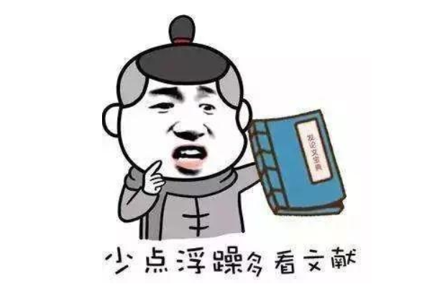
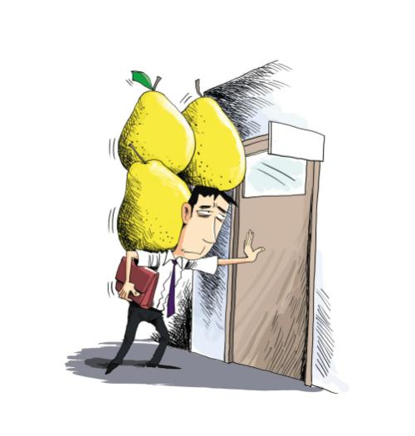
心理准备
轻松？愉快？NO！
答辩难>考试
对拖延说不！
时间紧张
精力有限
提前计划

Slide 7
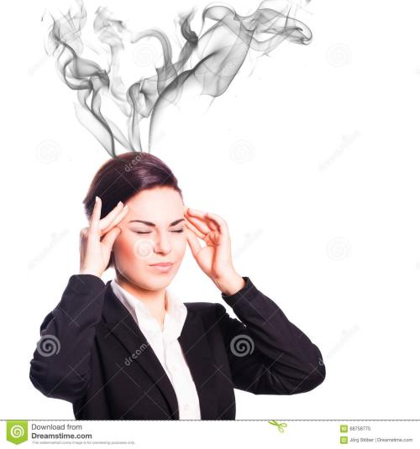
论文未写完的学生特点
计划性差，没有时间观念
拖延写作，停止与导师沟通
临时抱佛脚，自觉性差
能力不足，一问三不知，又不努力
能力的问题，短期无法解决。

Slide 8
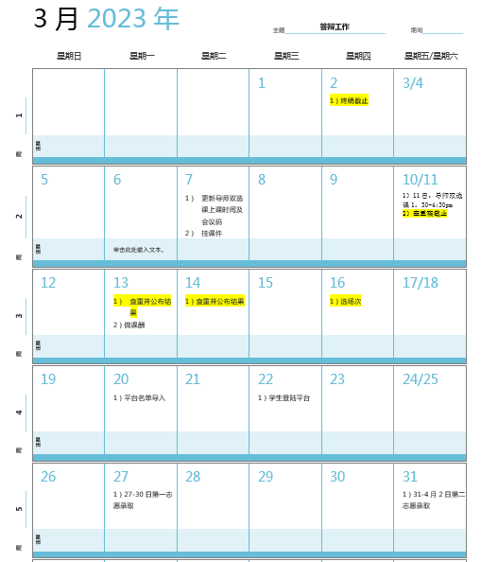
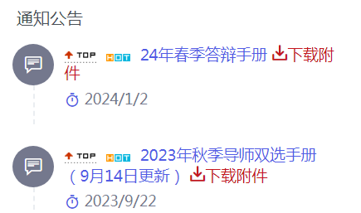
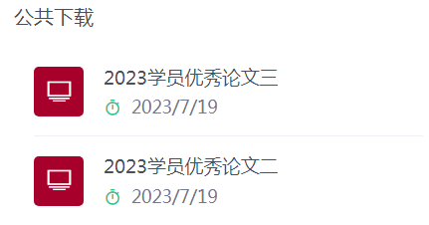
重要的时间规划
时间计划表、提醒闹钟
建组互相提醒
接收提醒邮件

Slide 9
沟通渠道及方式
邮箱：xwlw@rmbs.ruc.edu.cn
邮件需写明：姓名、资格卡号、班级、答辩进程情况，申请内容
设置邮件自动回复。
不受理电话申请
学生多，工作繁忙，沟通效率低，效果不好。期望理性沟通。
99%的问题在认真阅读通知后都会解决！
最重要的流程通知：《导师双选手册》、《答辩手册》
告知
沟通
效率
记录

Slide 10
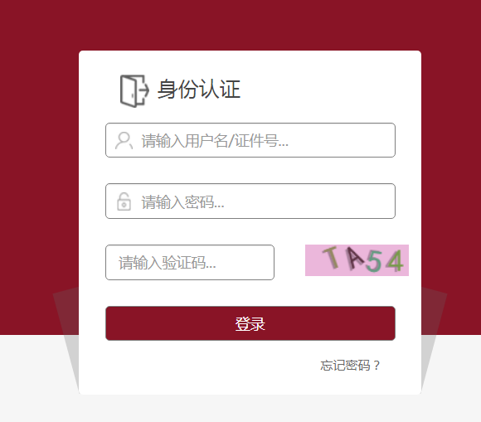
缴费
登录学校缴费系统交费，电子发票自行打印。
发票抬头，若写公司名称会生成：学生姓名（公司名称）
1、答辩会上不通过，二次上会需要重新交纳费用；
2、写作阶段查重未通过及评阅未通过，不用再交费；
3、由于个人原因放弃答辩，不予退费。

Slide 11
答辩环节主要流程
导师双选
确定论文题目及提纲初稿
填报志愿，进行线上双向选择
论文撰写
在导师指导下修改论文的框架结构
与导师保持密切联系，经常汇报论文写作情况，主动征求导师建议确保论文质量
论文检测
总文字复制比要求10%以下（包含文字查重和AI查重）
中国知网，学校只检测一次论文检测
匿名评审
个人申请，导师推荐，定稿
三个评审成绩均在70分以上
答辩会
网上选报答辩场次，4-5或11-12月
四票以上通过答辩

Slide 12
答辩工作流程
论文管理平台

Slide 13
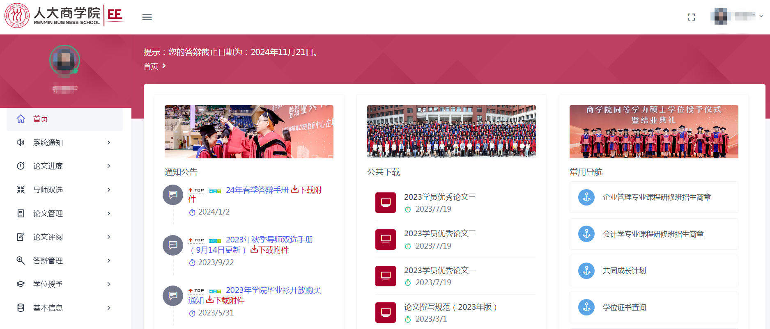
论文管理平台
http://eepaper.rmbs.ruc.edu.cn
只有考试全部通过的学员可以登录。

Slide 14
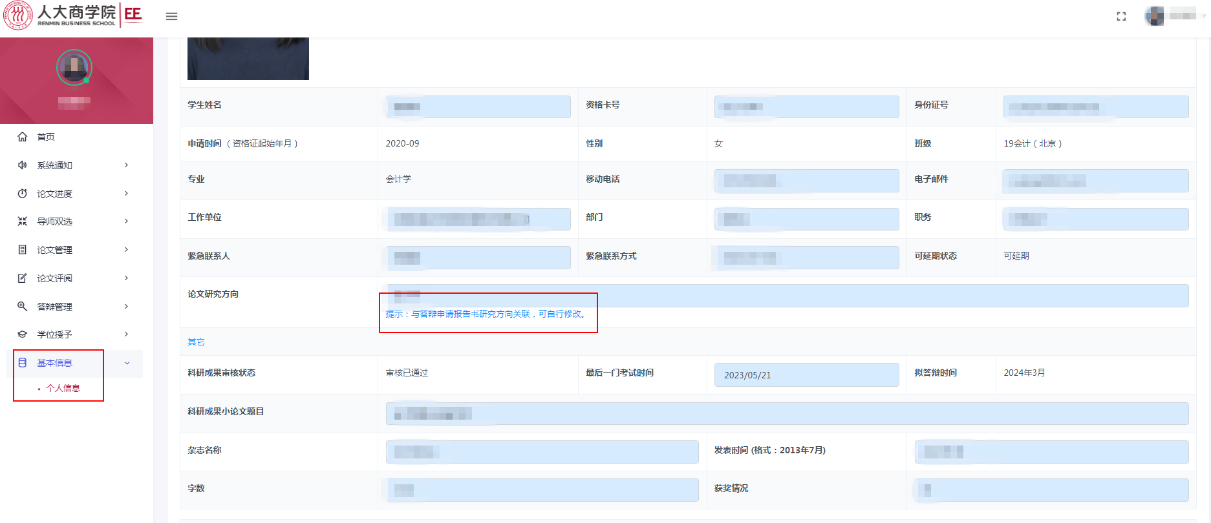
首次登录

Slide 15
科研成果（小论文）要求
专业及字数要求
符合硕士申请专业
发表刊物要求
有国内、国际刊号，且全文刊登于纸版刊物。
论文必须有作者姓名，单位名称或学校名称
纸质版审核表提交时间：答辩当天
作者人数 | 正文字数 | 版面 | 备注
1人 | 3000 | 1.5版
2人 | 5000 | 2.5版 | 最多2人合写，排名不分先后

Slide 16
导师
双选

Slide 17
导师双选规则
每位学员只参加一次导师双选
双选落选后需自己寻找导师
变更导师需学员自己联系新导师
由于个人原因被导师辞退取消答辩资格

Slide 18
基本要求
专业相符
会计学专业学员首选会计系老师；研究方向必须是会计专业。 从事工作与会计无关的学员，论文写作易出问题，导师必须选择会计系的导师；且与导师强调会计专业方向；
研究方向一致
按研究方向选择导师。
充分了解意向导师
最好向已通过答辩的同学了解导师的指导风格，根据自身的能力水平选择适合自己的导师。
录取人数限制
论文管理平台导师默认名额为30人，导师会自己修改录取上限。
市场营销专业学员首选市场营销系统老师。
选题范围必须与本专业相关，结合专业理论知识对现实问题进行深入探讨并得出有意义的研究结论。
导师录取学员并不一定录满，录多少录取谁由导师决定。
要遵守导师辅导规则，否则会被导师退回，有行政职务的导师指导时间有限，能力差距较大学员易被退。

Slide 19
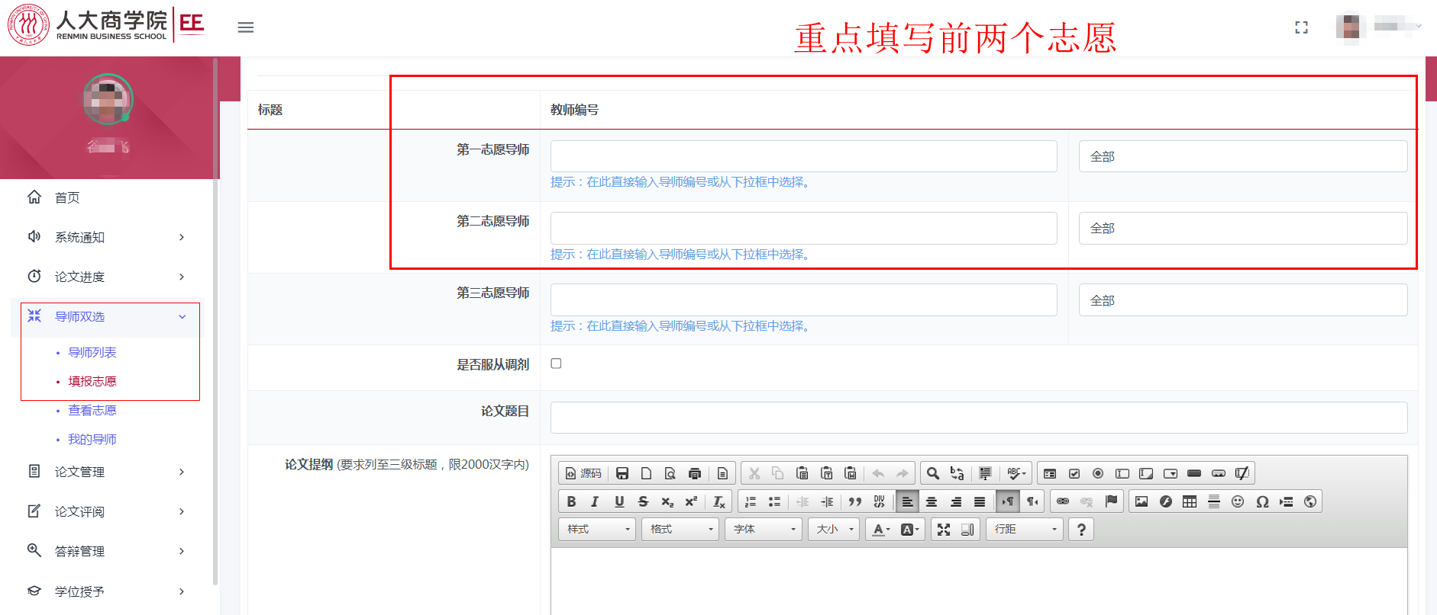
志愿填报
小题
大做
与本单位相关
具体企业为例
重点填写前两个志愿

Slide 20
录取规则
举例：三个志愿，只取前两个志愿录取，分时间段依次录取。即:导师在规定时间段内只能看到一个志愿。
轮次 | 志愿序号 | 志愿录取时间段 | 录取率 | 备注
第一轮 | 第一志愿 | 3-4天 | 70-80%左右 | 在录取时间段内只有第一志愿学员姓名可见
 | 第二志愿 | 2-3天 | 10-15%左右 | 在录取时间段内只有第二志愿学员姓名可见
第二轮 | 反选 | 2-3天 | 5%左右 | 第一轮落选学员可修改论文题目与提纲，进入第二轮导师选择阶段，第二轮不用报志愿，直接由老师选择。
 | 落选 |  | 0.7-2 %（落选） | 经过两轮均无导师学员在本学期落选，有效期内可参加下学期导师双选。
录取率为预测值，仅供参考。

Slide 21
志愿状态说明
志愿已保存，未提交（暂存状态）
被导师录取，在我的导师中可查询到导师信息
未被导师录取
导师拒绝录取，当前志愿落选。
已提交志愿，等待导师选择：
学员不可编辑，导师录取时间段内可见。导师拒绝录取时，可选择拒绝，也可不做任何操作，只要过了时间段，没有被录取，即为当前志愿落选。
已被导师录取
学员可编辑志愿，导师不可见；提交后不能修改

Slide 22
录取后科研成果线上审核
电子扫描件上传至论文管理平台
导师审核，系统生成电子签名
系统生成存档表单，申请人打印签字并提交

Slide 23
论文写作
（过五关）
提纲终稿
论文初稿
论文中稿
论文终稿
查重稿

Slide 24
参考文档
《论文撰写规范》
《导师双选手册》（流程时间）
《论文撰写阶段要素自查列表》

Slide 25
自己的创作（劳动）成果
不能直接摘抄（抄袭）、代写，必须是自己的创作和研究成果
论文中的图表自己制作，不能从网上直接拷贝，即使注明了出处与来源（未征得同意），也不符合规范
论文不能做涉密处理

Slide 26
学术规范要点说明
主题明确：论文需要清楚地提出问题
对所研究问题的理论（文献）和现实背景有清楚的描述。
结构规范化
理论依据、提出问题、分析问题、解决问题、结论结构规范化
为什么选择这个选题
研究到什么程度（文献综述）
选题在理论上和现实中的意义
结果论证或说明了什么问题
创新性
在已有的知识存量基础上有所拓展，使用了新的方法，发现了新的证据，提出了新的思想
规范学术用语
文字通顺，不出现口语化的表达

Slide 27
保持有效沟通
邮件沟通
确定沟通方式时间
前期沟通
假期不要频繁联系
远程沟通
外地学员
注重关键节点沟通
了解导师沟通习惯
增加面谈机会

Slide 28
微信群沟通
建议同一导师的学员之间建立微信群，学员组名单可通过学位论文邮箱申请获取
互相帮助
统一沟通
互相督促
减导师负担

Slide 29
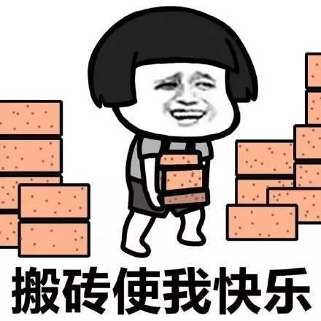
五个阶段任务
时间进度：根据研究生院时间倒推。
阶段审核：导师审核、中心审核
阶段限制：前一阶段未完成或未审核通过，不能进行下一阶段
流程延误：有两个流程延误就不再接受本轮答辩申请。
五个必经阶段，否则无法进行线上评阅。

Slide 30
论文提纲终稿（基础）
前提
导师已确定
时间
10天左右
以论文撰写时间进度安排为准
要求
在规定时间完成上传；
审核
请导师审核；
审核通过，才可进入【初稿】阶段

Slide 31
论文初稿（关键）
前提
提纲终稿审核已通过
时间
40天左右
以论文撰写时间进度安排为准
要求
在规定时间完成上传；
审核
请导师审核；
审核通过，才可进入【中稿】阶段

Slide 32
论文中稿（补充）
前提
论文初稿审核已通过
时间
30天左右
以论文撰写时间进度安排为准
要求
在规定时间完成上传；
审核
请导师审核；
审核通过，才可进入【终稿】阶段

Slide 33
论文终稿（完成）
前提
论文中稿审核已通过
时间
20天左右
以论文撰写时间进度安排为准
要求
在规定时间完成上传；论文必须完成写作。
审核
请导师审核；
审核通过，才可进入【查重稿】阶段

Slide 34
论文查重稿（自查）
前提
论文终稿审核已通过
时间
10天左右
以论文撰写时间进度安排为准
要求
做匿名处理：全文导师姓名空白，不填写
审核
审核通过，才可进入【匿名评审】阶段
在规定时间完成上传；
填写《答辩申请报告书》，请导师填写《导师推荐意见》
查重稿电子版直接用于匿名评审及答辩会。

Slide 35
论文撰写阶段要素自查列表

Slide 36
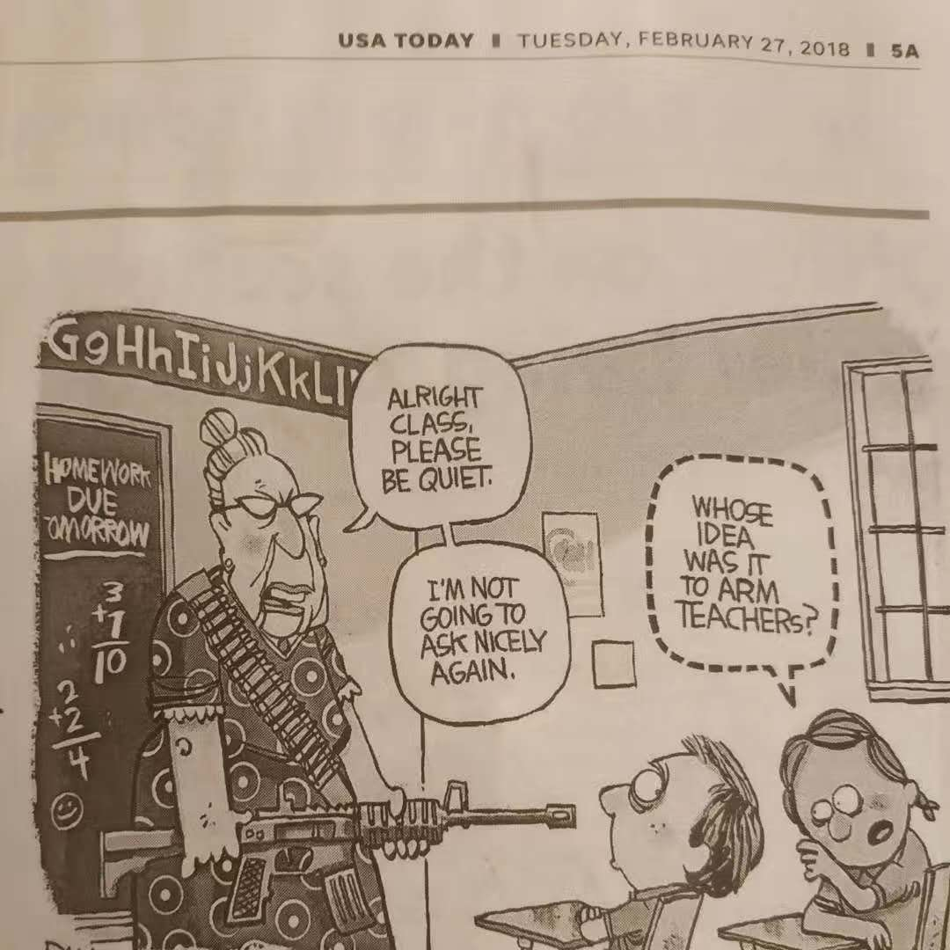
善待你的导师
之一:老师，我实在没有想法了，您能否帮我想几条？
之二:老师，明天截止了，我刚写完，能否麻烦您赶紧看看？
之三:微信:老师，我的论文您看了没？某:你不看邮件？
之四:给张三同学回复邮件，用“张三”的名字你肯定找不到该同学邮件，因为他的邮箱用户名是“秋风”、“我是小主”、“放飞梦想”。。。
之五:某:一定要高度重视重复率，自己查不能超过5%！！！学生:老师，我的查重率没过，有40%，下次还能找您当导师吗？
之六:老师，我的论文已经上传系统，怎么一直没看见您审核？某:老师不能只为你服务，一直在系统上侯着，上传后请告知，马上提供服务。。。

Slide 37
理想与现实

Slide 38
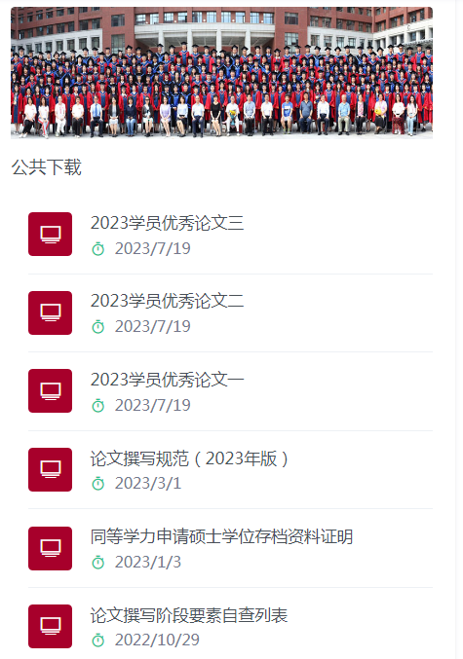
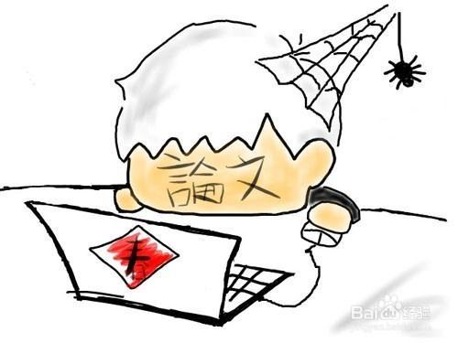
参考文档
公共下载
优秀论文参考

Slide 39
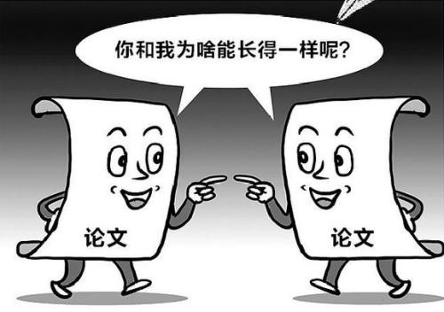
学术不端行为检测

Slide 40
过关：学术不端行为检测
导师同意论文定稿
学院在知网上进行重复率检测
每个学员只查一次
总文字复制比低于10%（含）、AIGC
重复率超标学员无资格参加答辩

Slide 41
匿名评阅

Slide 42
匿名评阅规则
匿名评阅
导师匿名
评阅专家
三位
评阅分数
70分合格

Slide 43
评阅不通过
三个评阅分没有可比性；
对于可延期学员：评阅不通过比答辩不通过好；
重视评阅专家的意见，评阅专家是站在与导师不同的角度审视论文；
珍惜此次修改机会，才能确保下次顺利通过
避免不必要的费用支出。

Slide 44
评阅阶段论文修改及更新
上会前4-7天查询评阅分数；
有一个评阅分数出来，【论文查重稿】即可更新；
论文查重通过后到答辩会后，论文一直可进行线下修改。
对于评阅意见中提到的不足，要进行修改，对于不确定的内容，必须与导师沟通确认后再做修改；
上会前三天论文截止更新，答辩专家开始审阅论文

Slide 45
学位信息上报

Slide 46
学位信息申报
研究生院学位报盘系统
查重通过后填报
中国学位与研究生教育信息网
答辩通过后填报
用于学位信息认证与查询

Slide 47
答辩日期网上选报
答辩日期研究院审核备案，一经确定不可更改。

Slide 48
答 辩 会

Slide 49
辩前会议
答辩当天
收发资料
流程及注意事项说明
辩前半小时

Slide 50
答辩会
1、答辩委员会主席宣布答辩会开始
2、答辩人简要介绍论文主要内容
3、答辩委员提问
4、答辩人回答问题
5、答辩评分及投票表决
6、答辩委员会宣布决议

Slide 51
投票表决
5位答辩委员，无记名投票
5 : 0 全票通过
4 : 1 需校分委会审核，如审核不通过，不可延期学生无二次答辩机会。
其余票数均为答辩未通过，不可延期学生无二次答辩机会。

Slide 52
答辩会—注意事项
不能迟到
着装整齐
尊重专家
态度端正

Slide 53
答辩后会议-整理存档资料
修改论文
论文归档
资料整理
资料归档

Slide 54
政策相关

Slide 55
论文抽检（重点抽检对象）
北京市学位办每年抽检学位论文，采取随机抽检方式，对上一学年已获得学位的学员论文进行抽检，抽检比例为5%。抽检不合格的论文将被取消硕士学位，必须重视论文撰写质量。
学期 | 抽检论文数量 | 重复率检测不合格 | 论文不合格数量
2013-2014学年 | 18 | 2 | 2
2014-2015学年 | 31 | 10 | 0
2015-2016学年 | 23 | 2 | 2
2016-2017学年 | 23 | 7 | 1
2017-2018学年 | 30 | 1 | 0

Slide 56
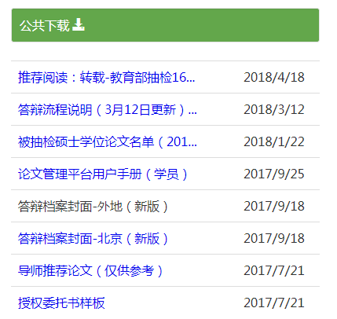
不合格论文普遍有6个问题！
教育部抽检16275篇硕士论文发现：不合格论文普遍有6个问题！
序号 | 问题描述 | 占比
1 | 作者科研能力不足 | 38%
2 | 论文规范性欠缺 | 29%
3 | 论文创新性和价值性不高 | 13%
4 | 文献综述质量较低 | 8%
5 | 作者学术态度和行为不端正 | 7%
6 | 选题意义和严谨性不够 | 5%

Slide 57
学位论文作假
教育部第34号令《学位论文作假行为处理办法》
见EE论文管理平台通知公告

Slide 58
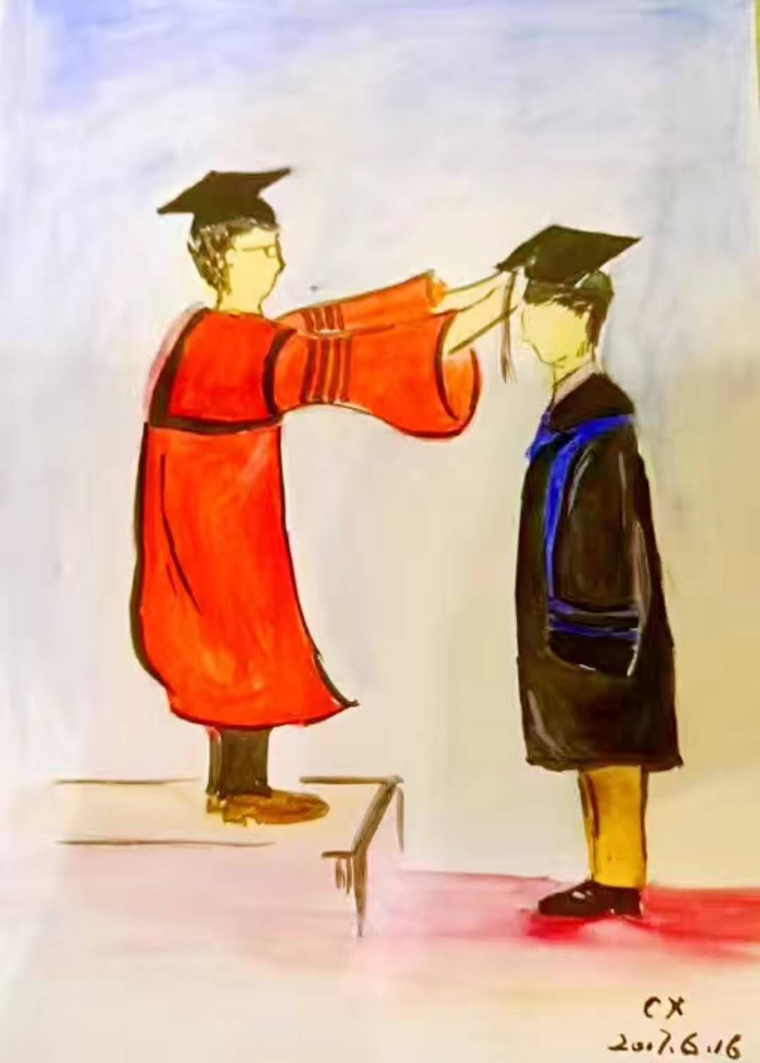
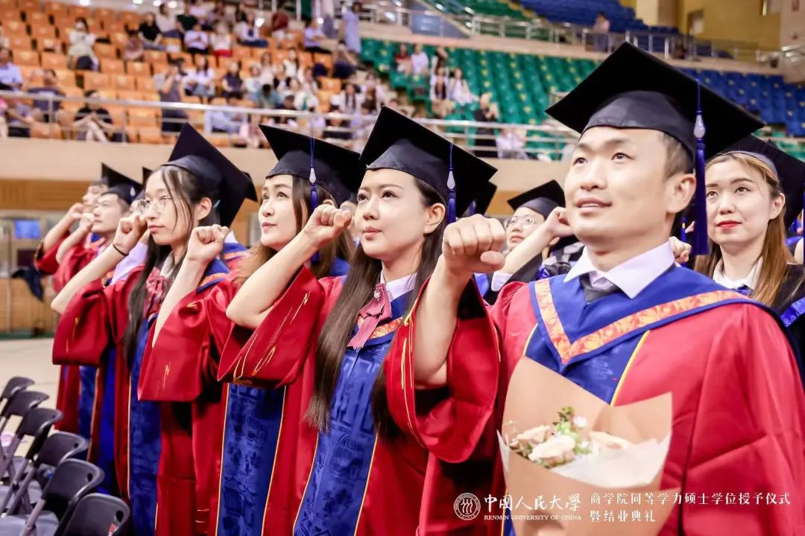
学位授予仪式
每年一次，6月中下旬
名额有限，额满为止
学位服在指定微商处购买。
5月左右启动报名

Slide 59
预祝顺利通过答辩！
坚持就是胜利，不要轻言放弃！
地址：北京市海淀区中国人民大学明德商学楼802
电邮：xwlw@rmbs.ruc.edu.cn
网址： http://www.rmbs.ruc.edu.cn

